Slide 1

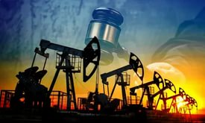
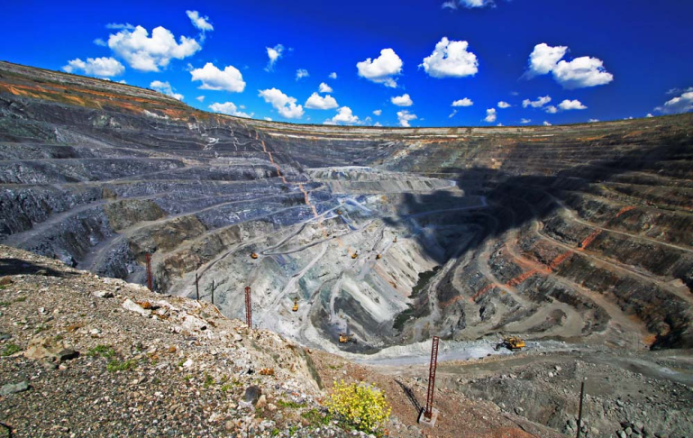
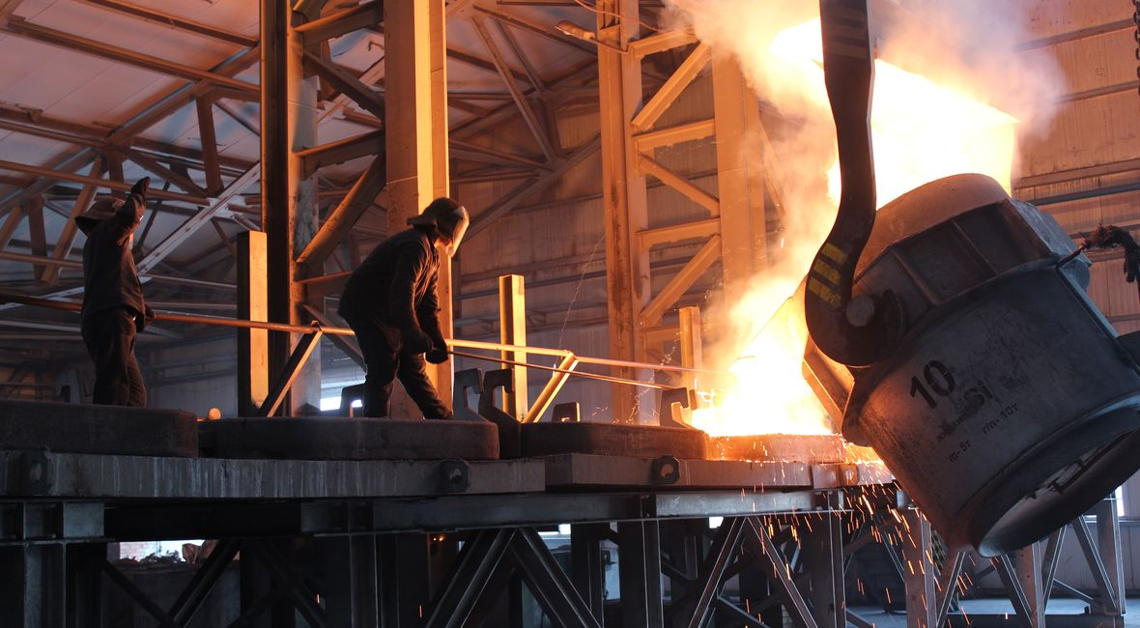

Slide 2
Оқу мақсаты:
6.3.3.4. Қазақстандағы пайдалы қазбаларды өндірудің ірі орталықтарын атау мен көрсету

Slide 3
Мағынаны тану
Пайдалы қазбалар өндіру процесі дегеніміз- бағалы құрамбөлікті салыстырмалы таза күйінде (мысалы: мұнай,табиғи газ,тас көмір,тұз, бағалы тастар және т.б) немесе әрі қарай өндеуге ұшырайтын тау –кен массасы (мысалы: металл кендері) түрінде бөліп алу.
Табиғат ресурстары- адамның табиғаттан алатын, өз қажетіне қолданатын барлық ресурс түрлері.
Экология дегеніміз- қоршаған ортаның күрделі проблемаларын зерттейтін, ғылыми тұрғыдан ұсыныстар жасайтын ғылым саласы.Ол гректің "oicos”-"үй, мекен, жай” деген мағынаны білдіреді. Экология бір ортада өмір сүретін организмдерді зерттейді, олардың басқа организмдермен және қоршаған ортамен ара қатынастарын анықтап, жиынтық қорытынды жасайтын ғылым. Сондықтан «экология» қоршаған ортаны сақтаудың ғылыми негізі болып саналады

Slide 4
Қоржындағы сұрақтар:
Жер қойнауы дегеніміз не?
Пайдалы қазбалар қандай күйде кездеседі?
Табиғи ресурс дегеніміз не?
Пайдалы қазбалар кен орны дегеніміз не?
Метаморфты тау жыныстары қай аймақтарда таралған?
Шөгінді пайдалы қазбаларды ата.
Кенді пайдалы қазбалар қайда кездеседі?
Пайдалы қазбаның алабы дегеніміз не?
Жер қойнауында қанша химиялық элементтер анықталды?
Пайдалы қазбалар шығу тегіне қарай неше топқа бөлінеді?

Slide 5
Көмір кен орындары.
Жер қойнауынан қазылып алынатын көмірдің үш түрі бар. Олар: технологиялық қасиеттері жағынан бір-бірінен ажыратылатын қоңыр көмір, таскөмір және антрацит. Көкстелген көмір өндіретін - Қарағанды көмір алабы

Slide 6
Мұнай өндірісі
Сұйық және газ күйіндегі пайдалы қазбалар бұрғы ұңғымасы арқылы өндіріледі. Мұнайды Атырау, Павлодар, Шымкентте орналасқан мұнай өндеу зауыттарында өндейді.

Slide 7
Шикізатты өндеу
дайындық кезеңі: бөлшектеу, ұсақтау процесі;
негізгі кезеңдер: шикізатты байыту және қалдықтардан тазарту;
соңғы кезең : судан,қоспалардан т.б тазарту

Slide 8
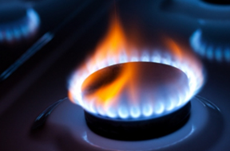
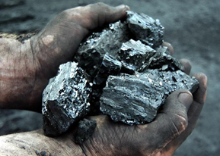
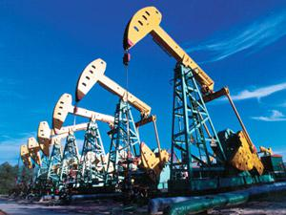
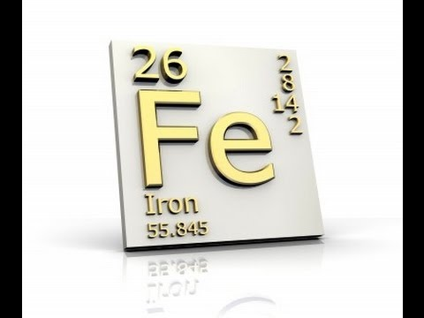
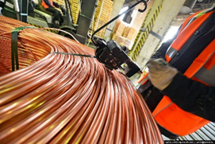
Оқушылар суреттерді таңдап алу арқылы төмендегі критерийлер бойынша жұмыс жасайды:
Ресурстың аты;
Жаратылысы бойынша қай топқа кіреді?
Қолданылуы (қай салада);
Ол ресурс сіздің өлкеңізде кездеседі ме?

Slide 9
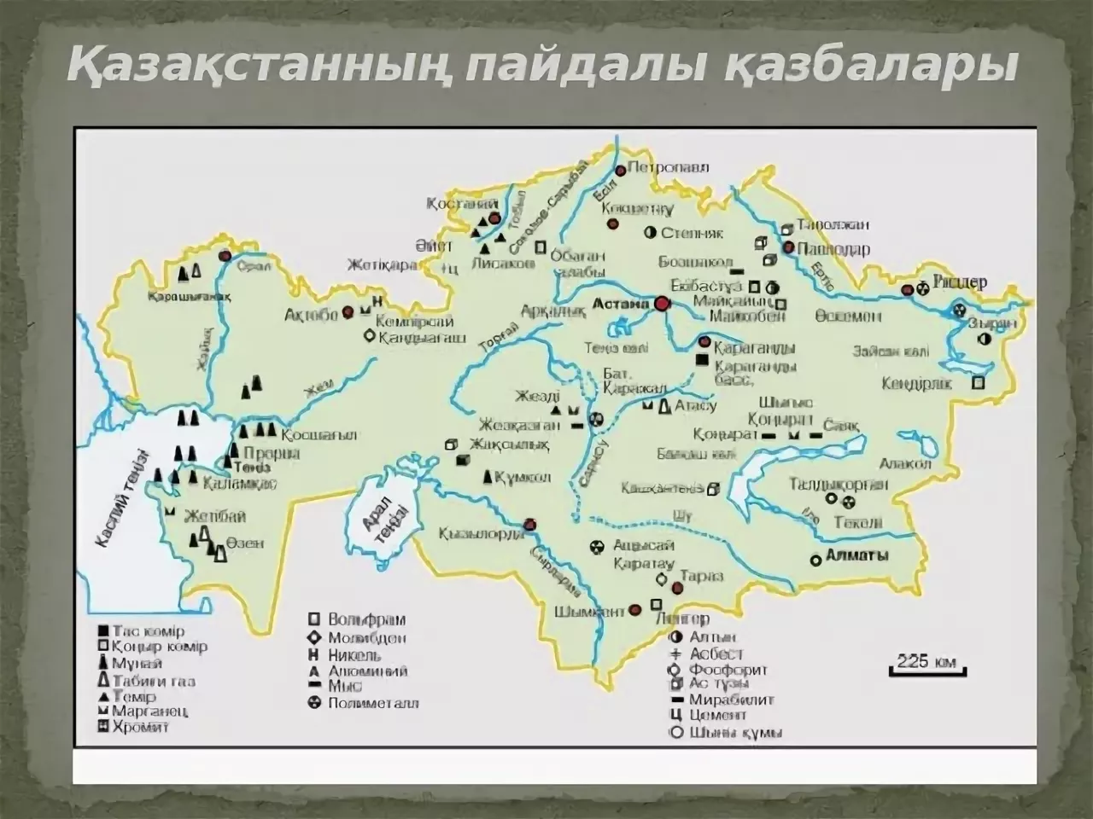
Ойлан, тапсырманы орында
Дескриптор:1.Пайдалы қазбаларды өндірудің ірі орталықтарын атайды;
2.Пайдалы қазбаларды өндірудің ірі орталықтарын картадан көрсетеді
Қалыптастырушы бағалау: “Бағдаршам”

Slide 10
Күтілетін жауап:
Тас көмір - Қарағанды, Екібастұз
Мұнай - Атырау, Ақтау, Орал өңірінде
Газ - Ақтау, Орал облыстарында
Алюминий – Арқалықта
Мыс кені – Жезқазғанда
Ас тұзы - Қызылорда, Павлодар, Алматы өңірінде
Темір кені - Қостанай өңірінде
Фосфорит - Ақтөбе, Тараз өңірлерінде т.с.с

Slide 11
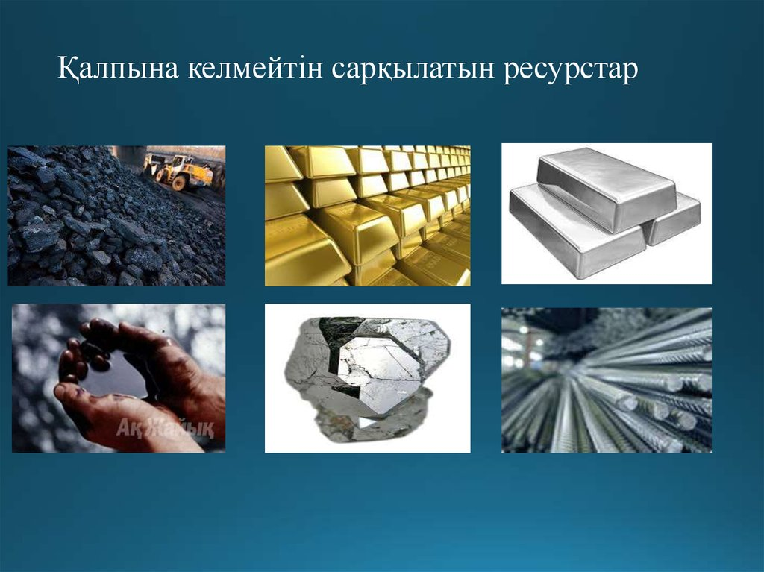
«Ойлан,тап!»
Дескриптор:
Қалпына келмейтін ресурстардан жасалған 4 затты атайды
Қалпына келмейтін ресурстарды екінші рет пайдалану жолдарын ұсынады.
Тізім құрады
Қалыптастырушы бағалау: “Дұрыс-бұрыс”

Slide 12
Рефлексия «3 – 3 - 1»
3- жаңалық (нені білдің)
3- сұрақ (нені білгің келеді)
1- ұсыныс (немен бөліскің келеді)

